Slide 1

RC5: Алгоритм симетричного шифрування
RC5 — це алгоритм симетричного шифрування, розроблений Роном Райвестом у середині 90-х років. Він відомий своєю простотою та адаптивністю.

Slide 2





Ключові характеристики RC5
Адаптивність
Швидкість
Придатність для апаратної та програмної реалізації, використовуючи лише елементарні обчислювальні операції.
Простий алгоритм, що працює з даними розміром у машинне слово, забезпечуючи швидке виконання.
Параметризація
Низькі вимоги
Змінна довжина слова, кількість раундів та довжина ключа дозволяють обрати оптимальне співвідношення між швидкістю та захистом.
Низькі вимоги до пам'яті роблять RC5 придатним для смарт-карт та пристроїв з обмеженим обсягом пам'яті.
Особливість RC5 — залежність циклічних зсувів від даних, що підвищує криптоаналітичну стійкість.

Slide 3

Параметри та версії RC5
RC5 фактично є родиною алгоритмів, що визначається трьома параметрами. Алгоритм вбудовано до основних продуктів RSA Data Security Inc. (BSAFE, JSAFE, S/MAIL).
Параметр
Визначення
Допустимі значення
w
Розмір слова в бітах (блок 2w бітів)
16, 32, 64
r
Кількість раундів шифрування
0, 1, …, 255
b
Кількість 8-бітових байтів у таємному ключі К
0, 1, …, 255
Конкретна версія позначається RC5-w/r/b. Наприклад, RC5-32/12/16 використовує 64-бітові блоки та 128-бітовий ключ. Райвест пропонує RC5-32/12/16 як «стандартну» версію.

Slide 4

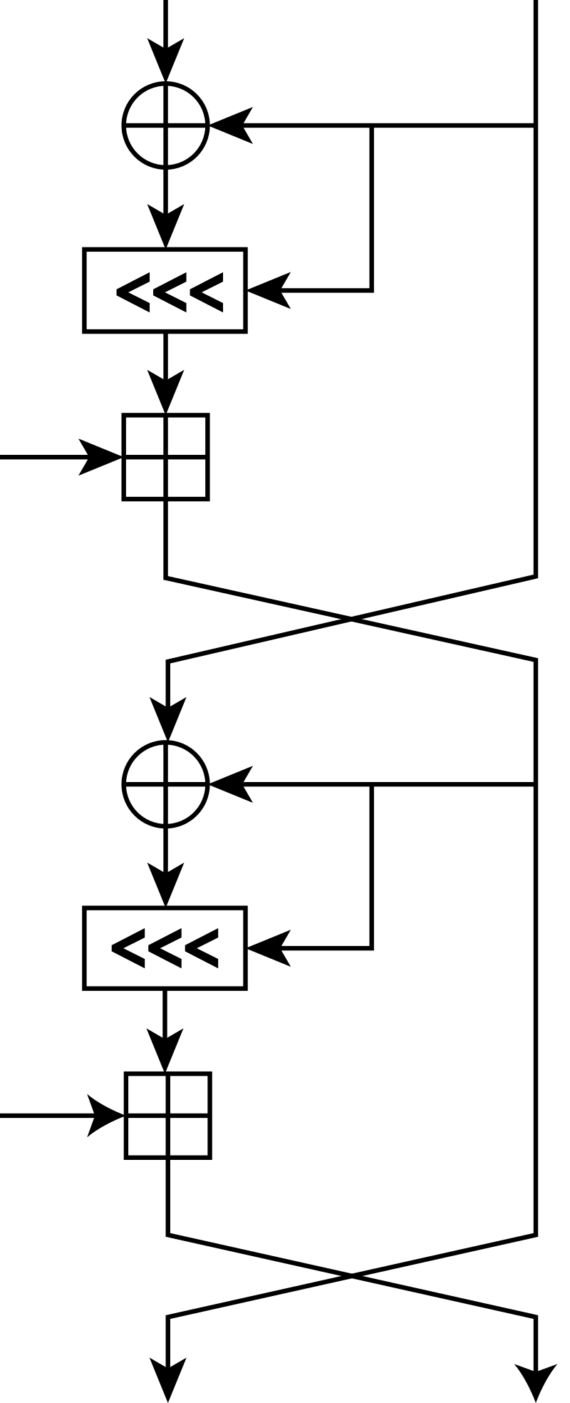
Елементарні операції RC5
В алгоритмі RC5 використовуються лише три елементарні операції (та обернені до них), що сприяє його швидкості та простоті реалізації:
Додавання (+)
Побітове виключне або (Å)
Додавання слів виконується по модулю 2w. Обернена операція: віднімання (-).
Логічна операція, що застосовується до бітів слів.
Циклічний зсув (<<<)
Циклічний зсув слова вліво на y бітів. Обернена операція: циклічний зсув вправо (>>>).

Slide 5


Процес шифрування RC5
Шифрування перетворює відкритий текст M=(A,B) довжиною 2w бітів на шифрований текст C. Процес включає три основні етапи:
3. Раунди шифрування
2. Ініціалізація
Виконання r раундів, що включають циклічні зсуви, XOR та додавання підключів: A:=((AÅB)<<
1. Генерація підключів
Початкове додавання підключів: A:=A+S[0], B:=B+S[1] (по модулю 2w).
Обчислення (2r+2) підключів S[0]…S[2r+1] з вхідного ключа K та кількості раундів r.

Slide 6
Дешифрування RC5
Дешифрування є оберненим процесом до шифрування, використовуючи ті самі підключі S[0]…S[2r+1] та обернені операції (віднімання, циклічний зсув вправо).
Обернені раунди
Від i=r по спаданню до 1: B:=((B-S[2i+1])>>>A)ÅA, A:=((A-S[2i])>>>B)ÅB.
Фінальне віднімання
Отримання результату M:=(A-S[0], B-S[1]) (віднімання по модулю 2w).

Slide 7



Створення підключів (Key Schedule)
Підключі S[0]…S[2r+1] створюються у три етапи, забезпечуючи безпечне змішування ключа K з ініціалізованими псевдовипадковими значеннями.
Перетворення ключа
Ініціалізація масиву S
Змішування
Ключ K довжиною b байтів перетворюється на масив L, що містить c слів, з доповненням нулями.
Масив S ініціалізується псевдовипадковими константами Pw та Qw, заснованими на числах e та φ.
Виконується операція змішування, що об'єднує вміст L з ініціалізованими значеннями S, забезпечуючи високу ентропію.
Безпечна реалізація: Операція знищення ключа має заповнити нулями область пам'яті, виділену для ключа, перед її звільненням, щоб запобігти розповсюдженню ключової інформації.

Slide 8
Режими роботи RC5 (RFC 2040)
Специфікація RFC 2040 визначає чотири режими роботи RC5 для ефективного використання в неоднорідному середовищі:
1
2
1. Блочний шифр RC5 (ECB)
2. RC5-CBC
Пряме шифрування: блок даних (2w бітів) перетворюється на блок шифрованого тексту того ж розміру.
Режим зв'язаних шифрованих блоків. Обробляє повідомлення, довжина яких кратна розміру блока. Забезпечує вищий ступінь захисту.
3
4
3. RC5-CBC-Pad
4. RC5-CTS
Модифікація CBC для роботи з відкритим текстом будь-якої довжини. Довжина шифрованого тексту перевищує відкритий текст не більш ніж на один блок.
Режим запозичення шифрованого тексту (Ciphertext Stealing). Дозволяє обробку тексту будь-якої довжини, генеруючи шифрований текст тієї самої довжини.

